Slide 1
ระบบสารสนเทศแผนที่เชิงเวลา
Temporal Map Information System
จัดทำโดย
นางสาวสัจจพร ชื่นพิทยาธร
นายสุวิทย์ สิทธิธรรมชารี
อาจารย์ที่ปรึกษา
อาจารย์บัณฑิต พัสยา

Slide 2
วัตถุประสงค์ของโครงงาน
• ศึกษาวิธีการจัดเก็บข้อมูลเชิงพื้นที่
• ศึกษาระบบฐานข้อมูลเชิงวัตถุ
• ศึกษาระบบฐานข้อมูลเชิงเวลา
• ศึกษาวิธีการออกแบบฐานข้อมูลเชิงเวลาบนฐานข้อมูลเชิงวัตถุ
• ออกแบบสร้างต้นแบบคลาสไดอะแกรม ของฐานข้อมูลแผนที่
เชิงเวลาบนฐานข้อมูลเชิงวัตถุโดยใช้ UML
• ศึกษาซอฟท์แวร์ระบบจัดการฐานข้อมูลเชิงวัตถุ Caché
และศึกษาวิธีการติดต่อฐานข้อมูลด้วยภาษา Java

Slide 3
• นำคลาสไดอะแกรมต้นแบบของฐานข้อมูลแผนที่เชิงเวลา
บนฐานข้อมูลเชิงวัตถุที่ได้ออกแบบโดยใช้ UML มาจัดเก็บ
ลงใน Caché
• สร้างแอพพลิเคชั่นขึ้นเพื่อทดสอบต้นแบบที่ได้ออกแบบไว้ว่า
สามารถตอบคำถามข้อมูลแผนที่เชิงเวลาตามที่ต้องการได้หรือไม่
• สรุปผลข้อดีข้อเสียของการนำคลาสไดอะแกรมต้นแบบมาพัฒนา
โดยใช้ Caché ร่วมกับภาษา Java
• เสนอแนวทางในการพัฒนาโครงงานนี้ต่อไป

Slide 4
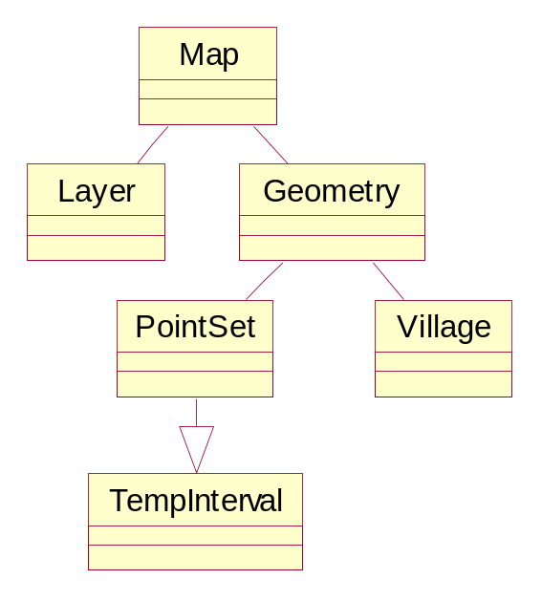

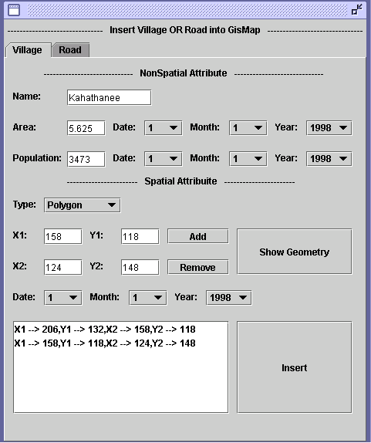
ขั้นตอนการศึกษา
ออกแบบคลาสไอดะแกรมต้นแบบ
นำคลาสต้นแบบจัดเก็บและพัฒนา
บน Caché
สร้างแอพพลิเคชั่นขึ้นเพื่อทดสอบ
คลาสไดอะแกรมต้นแบบ

Slide 5
 ออกแบบคลาสไดอะแกรม

Slide 6
โครงสร้างการจัดเก็บข้อมูลแผนที่
Geometry
PointSet
Name
…
Sinthorn Village
ChalangKrung Rd.
Layer
Map

Slide 7
ข้อมูล Geometry
ข้อมูลแผนที่
ข้อมูลเชิงเวลา
ข้อมูลเชิงพื้นที่
ข้อมูลเชิงบรรยาย
Time
ข้อมูลในมิติ X,Y
Name
Area
...
Time3
Time2
Point
Line
Polygon
Time1
L Rd.
1520
…
(X,Y)

Slide 8








Map
ClassDiagram
(from User)
Name : %Library.String
SearchByName(Name : %Library.String) : %Library.List
+Layers
+Map
1..*
1
1..*
0..*
+Dimensions
0..*
Dimension
Layer
(from User)
(from User)
LB : %Library.Integer
Name : %Library.String
Name : %Library.String
Tolerance : %Library.Float
SearchByName(Name : %Library.String) : %Library.List
UB : %Library.Integer
+Layer
+Geometries
1
1
0..*
0..*
Geometry
(from User)
GType : %Library.String
GetGeometry()
SetGeometry()

Slide 9
Geometry
(from User)
GType : %Library.String
GetGeometry(AtDate : %Library.Date) : User.PointSet
SetGeometry(PSet : User.PointSet, AtDate : %Library.Date) : %Library.Integer
+Geometry
+HasGeometry
+HasGeometry
1
1
1
1
1
+PointSetTemp
1
0..*
PointSet
+HasVillage
(from User)
0..1
0..1
+HasRoad
X1 : %Library.Integer
0..1
Road
0..1
X2 : %Library.Integer
(from User)
Y1 : %Library.Integer
Village
Y2 : %Library.Integer
Name : %Library.String
(from User)
GetRoadLong()
Name : %Library.String
GetRoadTraffic()
GetArea()
GetRoadType()
GetPopulation()
SetRoadLong()
SetArea()
TempInterval
SetRoadTraffic()
SetPopulation()
(from User)
SetRoadType()
TemporalSearch()
VTE : %Library.Date
TemporalSearch()
VTS : %Library.Date

Slide 10
Village
(from User)
Name : %Library.String
GetArea(AtDate : %Library.Date) : User.Area
GetPopulation(AtDate : %Library.Date) : User.Population
SetArea(Area : %Library.Float, AtDate : %Library.Date) : %Library.Integer
SetPopulation(Population : %Library.Float, AtDate : %Library.Date) : %Library.Integer
TemporalSearch(SearchExpr : %Library.String, AtDate : %Library.String) : %Library.List
+Village
1
+Village
1
1
+AreaTemp
+PopulationTemp
0..*
0..*
0..*
0..*
Area
Population
(from User)
(from User)
VillageArea : %Library.Float
VillagePopulation : %Library.Float
TempInterval
(from User)
VTE : %Library.Date
VTS : %Library.Date

Slide 11
Road
(from User)
Name : %Library.String
GetRoadLong(AtDate : %Library.Date) : RoadLong
GetRoadTraffic(AtDate : %Library.Date) : RoadTraffic
GetRoadType(AtDate : %Library.Date) : RoadType
SetRoadLong(RLong : %Library.Float, AtDate : %Library.Date) : %Library.Integer
SetRoadTraffic(RTraffic : %Library.Float, AtDate : %Library.Date) : %Library.Integer
SetRoadType(RType : %Library.SmallInt, AtDate : %Library.Date) : %Library.Integer
TemporalSearch(SearchExpr : %Library.String, AtDate : %Library.String) : %Library.List
+Road
+Road
+Road
1
1
1
1
1
1
+RoadLongTemp
+RoadTypeTemp
+RoadTrafficTemp
0..*
0..*
0..*
0..*
0..*
RoadLong
0..*
RoadType
RoadTraffic
(from User)
(from User)
(from User)
Long : %Library.Float
Type : %Library.SmallInt
Traffic : %Library.Float
TempInterval
(from User)
VTE : %Library.Date
VTS : %Library.Date

Slide 12
นำคลาสต้นแบบจัดเก็บและพัฒนาบน Caché

Slide 13




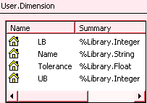
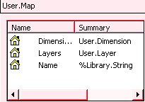
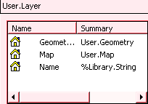
ความสัมพันธ์ระหว่างคลาสใน Caché
Dimension
(from User)
Map
Layer
LB : %Library.Integer
1..*
(from User)
(from User)
1..*
+Map
Name : %Library.String
Name : %Library.String
1
Name : %Library.String
Tolerance : %Library.Float
+Dimensions
1
UB : %Library.Integer
SearchByName()
+Layers
SearchByName()
0..*
0..*

Slide 14
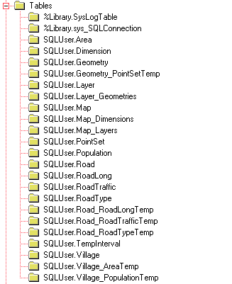
การจัดเก็บข้อมูลใน Caché
เมื่อนำคลาสDiagramที่ออกแบบไว้มาจัดเก็บใน Caché จะสามารถมองได้ทั้งในรูปแบบ Class และในรูปแบบตาราง แต่ละ Class จะถูกนำมา สร้างเป็นตาราง และสร้างตารางใหม่สำหรับเก็บ OID ของObject ที่มีความสัมพันธ์กัน

Slide 15
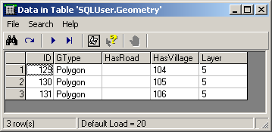
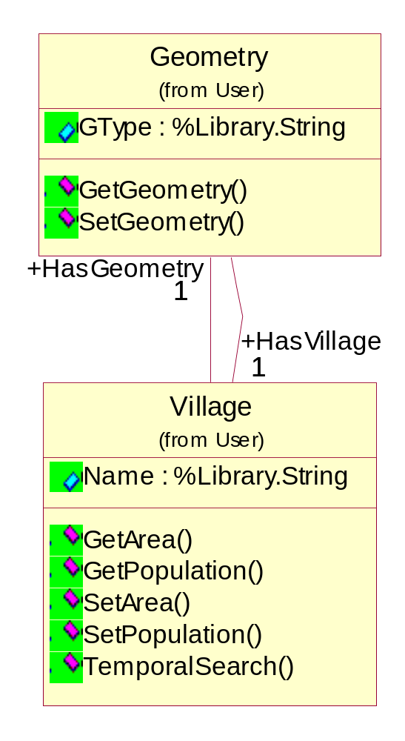
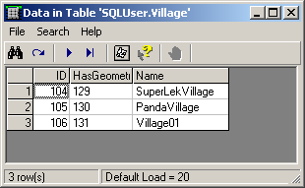
ตัวอย่างความสัมพันธ์
ระหว่างคลาสแบบ 1:1
ตาราง Geometry มีAttribute HasVillage เก็บ OID ของ Object คลาส Village
ตาราง Village มี Attribute HasGeometryสำหรับเก็บ OID ของObject คลาส Geometry

Slide 16
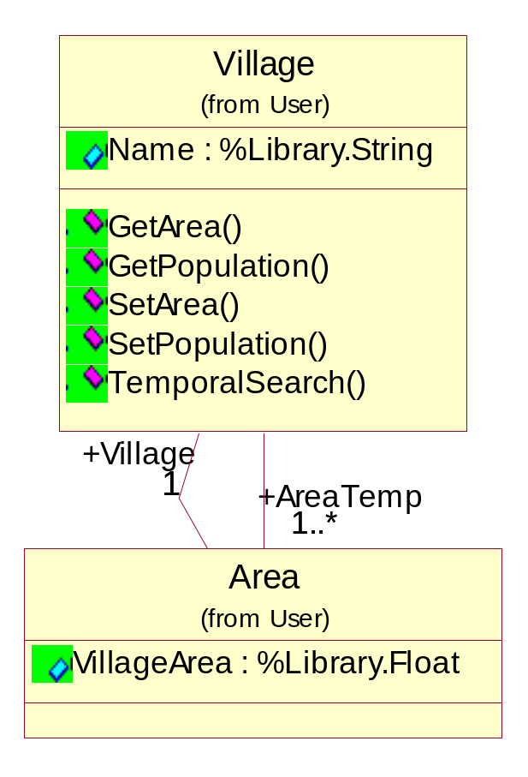
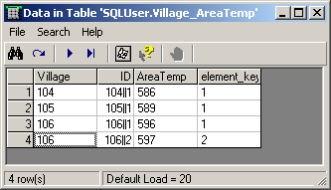
ตัวอย่างความสัมพันธ์
ระหว่างคลาสแบบ 1:N
ตาราง Village มี Attribute IDสำหรับเก็บ OID
ตาราง Village_AreaTemp สำหรับเก็บ OID ของObject คลาส Village และ Object คลาส Area ที่สัมพันธ์กัน
Element_key : เป็นลำดับของ Object Area ที่ถูกนำเข้ามายัง Object Village

Slide 17
การติดต่อกับฐานข้อมูล Caché
Programming Language
Java
Object
Access
Relational
Access
ODBC
ActiveX
JDBC
Java
Caché Database Engine

Slide 18
Java & Object Access
• Easy To Develop Application
• No SQL Command
• Transparent Spatial And Non-Spatial Data
• Encapsulation

Slide 19
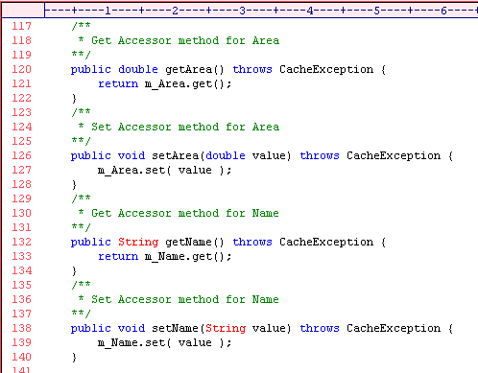
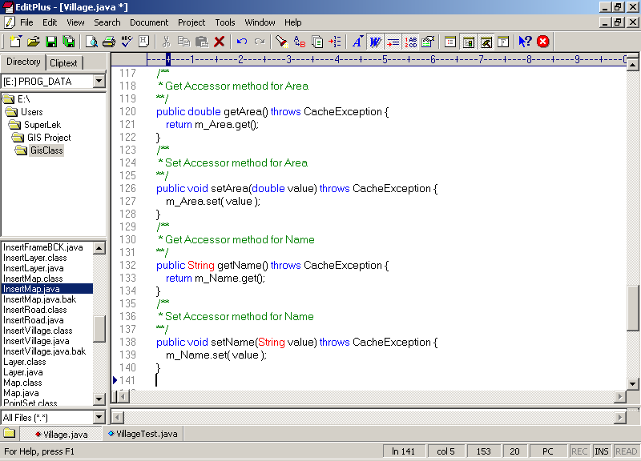

Java &Object Access Example

Slide 20
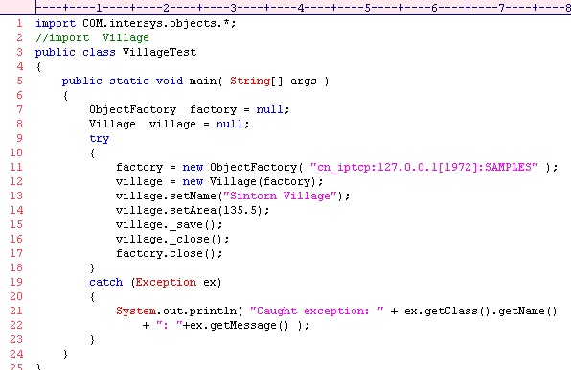
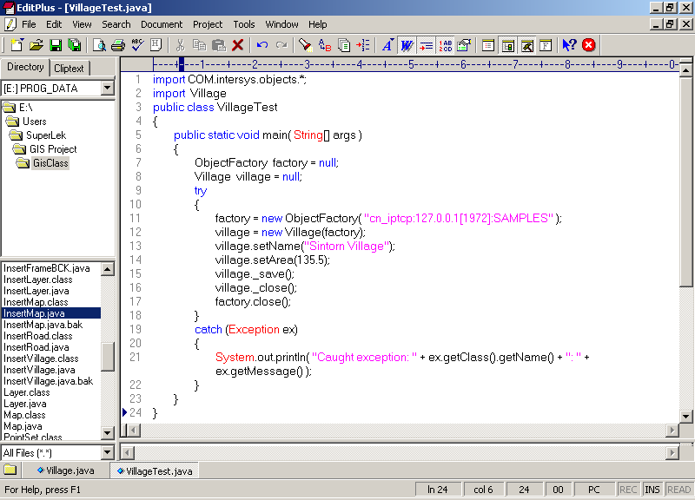
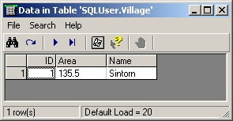

Slide 21
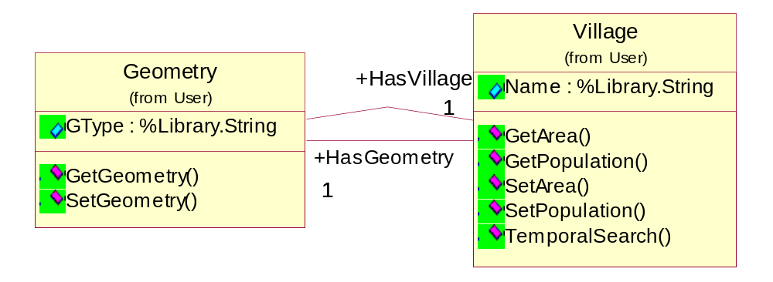
การเชื่อมต่อข้อมูลเชิงพื้นที่และเชิงบรรยาย
geometry = village.getHasGeometry();
village.setHasGeometry(geometry);

Slide 22
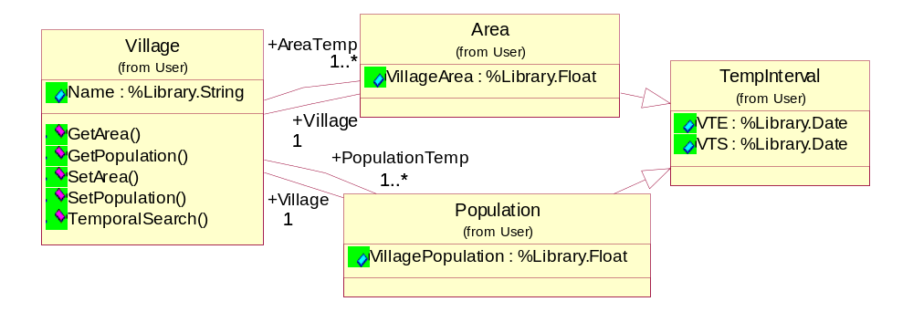
การจัดการเรื่อง Temporal Attribute
• GetArea(AtDate)
Three Basic Method
• SetArea(Value,AtDate)
• TemporalSearch(SearchExpr,AtDate)

Slide 23
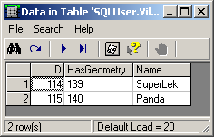
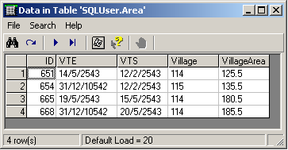
การอ่านค่า Temporal Attribute
Many Area
In Vary Time
Example
Result is Area Object That Has OID = 651
// village has oid = 114
village.GetArea(14/2/2543);

Slide 24
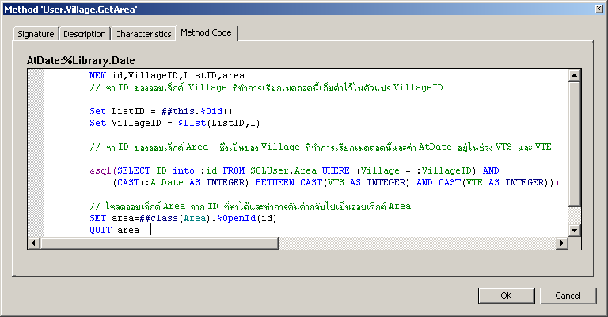
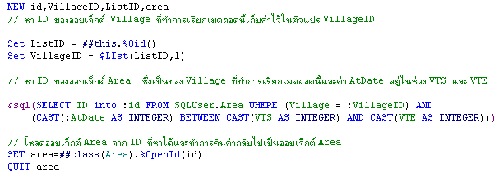
Implement GetArea Method

Slide 25
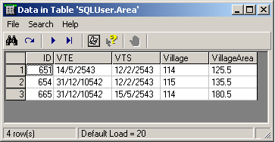
การกำหนดค่า Temporal Attribute
Temporal Constraint
ค่า AtDate นั้นจะต้องมีค่ามากกว่า ValidTimeStart ของข้อมูล
สเตทล่าสุด
Example
village.SetArea
(185.5,20/5/2543)

Slide 26
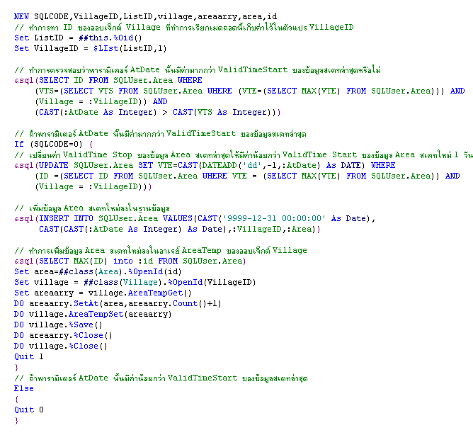

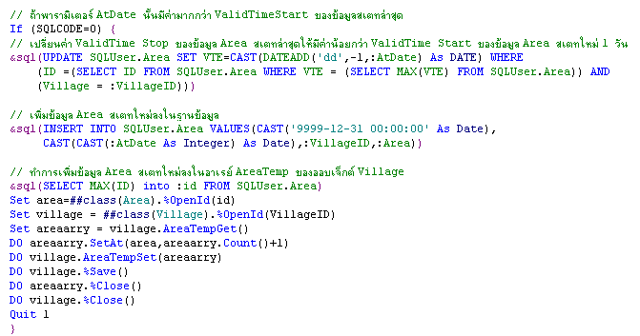

Implement SetArea Method
Temporal Constraint
Update New State
And
Save Old State

Slide 27
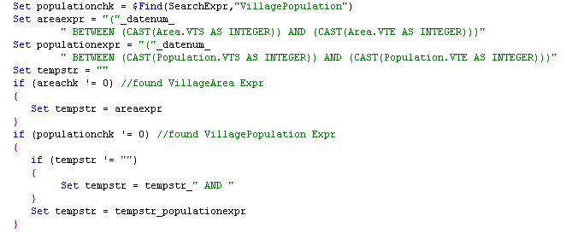
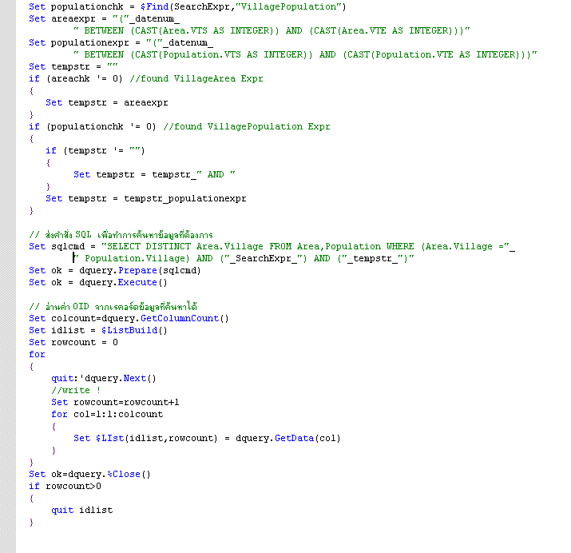
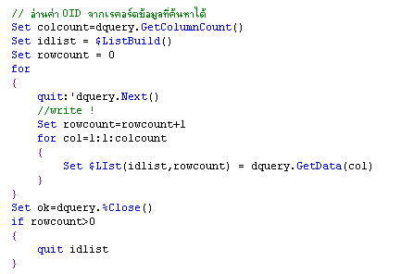

Implement TemporalSearch Method

Slide 28
สร้างแอพพลิเคชั่นขึ้นเพื่อทดสอบ
คลาสไดอะแกรมต้นแบบ

Slide 29
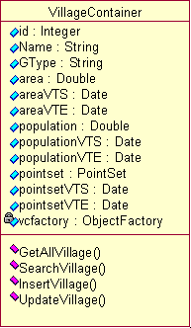
Class Container
รวมข้อมูลเชิงพื้นที่และเชิงบรรยายที่เป็น
เชิงเวลาของคลาส Geometry ที่มีความสัมพันธ์กับคลาส Village เข้าไว้ด้วยกัน
มีเมดถอดที่ใช้ในการเพิ่ม,แก้ไข และค้นหา
แทนเมดถอดพื้นฐานของคลาส Village
• Use Container Class is Easy Delevelop Application

Slide 30
หน้าจอสำหรับเพิ่มข้อมูล
InsertVillage(vcInsert : VillageContainer ) : Integer

Slide 31
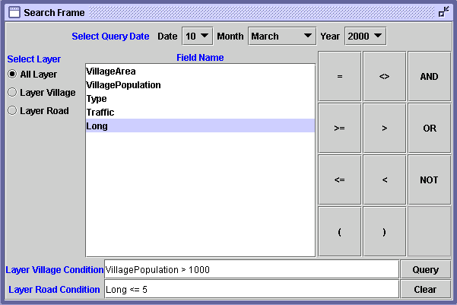
หน้าจอสำหรับสืบค้นข้อมูล
GetAllVillage(AtDate : Date) : Vector
SearchVillage(AtDate : Date, SearchExpr : String) : Vector

Slide 32
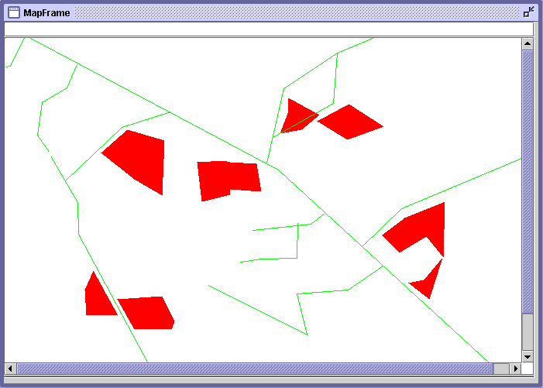
หน้าจอแสดงแผนที่
ที่ได้จากการสืบค้น

Slide 33
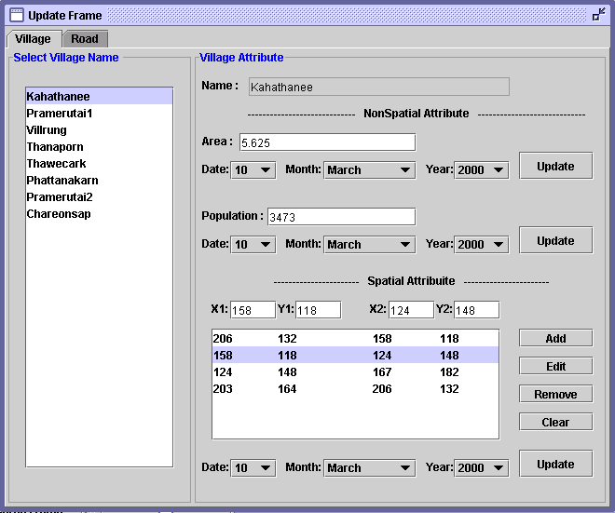
หน้าจอสำหรับแก้ไขข้อมูล
UpdateVillage(vcUpdate:VillageContainer , AtDate:Date) : Integer

Slide 34
สรุปผลการทำโครงการ
การใช้หลักการของ Object Oriented ในการออกแบบช่วยแก้ปัญหาความซ้ำซ้อนที่เกิดจากวิธีการแบบเชิงสัมพันธ์ได้เนื่องจากฐานข้อมูลเชิงวัตถุมีคุณสมบัติดังต่อไปนี้
- OID
- สนับสนุนการใช้งานอาเรย์ และลิสต์
ข้อมูลเชิงพื้นที่ที่ได้ออกแบบเอาไว้ ยังไม่มีเมดถอดที่ใช้ในการวิเคราะห์ข้อมูลเชิงพื้นที่
การใช้วิธี Object Access ติดต่อกับฐานข้อมูล Caché ทำให้แอพพลิเคชั่นที่สร้างขึ้นเพื่อติดต่อกับ Caché ทำได้ง่ายมากกว่าวิธีอื่น เนื่องจากคุณสมบัติ Encapsulation
แอตทริบิวต์ที่เป็นเชิงเวลานั้นได้แยกออกมาเป็นคลาส ซึ่งถ้ายิ่งมีจำนวนมากก็จะต้องทำ การเขียนเมดถอดขึ้นมาเพื่อจัดการกับข้อมูลเชิงเวลามากขึ้นเท่านั้น
แอพพลิเคชั่นซึ่งสร้างขึ้นมาทดสอบสิ่งที่ได้ออกแบบเอาไว้นั้น สามารถตอบคำถามข้อมูล เชิงบรรยายแล้วทำการเชื่อมต่อไปยังข้อมูลเชิงพื้นที่แบบเชิงเวลาได้

Slide 35
แนวทางการพัฒนาโครงการต่อ
ทำการสร้างเครื่องมือที่สามารถสร้างคลาสข้อมูลเชิงบรรยายได้โดยอัตโนมัติ
ทำการพัฒนาข้อมูลเชิงพื้นที่ที่ได้ออกแบบไว้ให้ดีขึ้น โดยอาจจะเพิ่ม
เมทธอดที่ใช้จัดการกับข้อมูลเชิงพื้นที่
หาวิธีการเชื่อมต่อข้อมูลเชิงบรรยายกับข้อมูลเชิงพื้นที่ ซึ่งข้อมูลเชิงพื้นที่ให้
ใช้ซอฟท์แวร์ที่มีอยู่ในท้องตลาด เช่น ArcInfo,ArcView,Autocad Map

